Slide 1


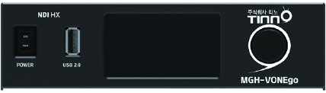



Slide 2
NDI Encoder, VoneGO
Revision Number: 1.0
Distribution Date: February. 2025
저작권 알림
Copyright © 2007~2025 TINNO Co., Ltd.
All Rights Reserved
㈜ 티노 사에서 발행한 모든 기술 문서에 대한 저작권은 티노 사에서 소유합니다. 무보증, 본 설명서는 사용자에게 현재 상태로 배포되며 정확성이나 사용에 관한 어떤 보증도 하지 않습니다. 이 설명서나 이 안에 포함된 정보의 사용에 의해 발생할 수 있는 손해에 대해서는 사용자가 책임을 집니다.
이 설명서에는 기술적인 문제, 기타 부정확한 내용 및 맞춤법 오류가 포함 되어 있을 수도 있습니다. 이러한 부분은 다음 개정판에 개선되어 반영됩니다. 법률 제 8029호에 의거 서면 허가 없이는 이 설명서의 일부 또는 전부를 무단으로 복제할 수 없습니다.
등록 상표
^{VoneGO TM}, ^{VoneGO TM} TINNO 로고는 티노 주식회사의 등록 상표 입니다.
이 설명서에 언급된 다른 상표나 제품명은 해당 회사의 등록 상표입니다.
보증 기간
티노에서 제공된 제품의 보증기간은 제품 납품 후 1년 입니다.
보증기간 및 기타 문의 사항은 아래의 연락처로 연락 주시면 됩니다.
TINNO CUSTOMER SERVICES
sales@tinno.co.kr / TEL:042-825-3840 / FAX:042-825-3842

Slide 3
설치 전 주의사항
제품을 설치하고 사용할 때 신체적 손상을 일으킬 수 있는 상황에 대비하여 사용자가 기본적으로 알고 있어야 할 주의 사항에 관해 설명하고 있습니다.
따라서 제품을 설치하거나 사용하기 전에, 반드시 여기에서 설명한 내용을 숙지해두도록 합니다.
일반적인 주의사항
● 제품을 설치하는 도중이나 설치한 후에도 제품이 설치된 주변을 깨끗하고 먼지가 없도록 유
지해야 합니다. 제품의 덮개를 열었을 때에는 덮개를 안전한 곳에 놓아두어야 합니다.
● 사람이 부상을 당할 수도 있으므로 도구나 케이블 등을 통로에 놓아두지 않도록 합니다.
● 제품을 설치할 때, 헐렁한 옷이나 넥타이, 스카프, 옷 소매 등이 제품에 끼일 수 있으므로 헐
렁한 옷은 입지 않도록 하고, 넥타이나 스카프는 늘어지지 않도록 하며, 소매는 접어서 올리
도록 합니다.
● 사람이나 장비에 손상을 입힐 수 있는 어떤 행동도 하지 않도록 합니다.
● 제품의 성능 확장이나 고장 수리를 위해 제품의 덮개를 열고 작업해야 하는 경우에는 반드
시 구입처로 연락하여 전문가의 도움을 받도록 합니다
전원 관련 주의사항
● 제품에 전원을 연결할 때는 배선에 과부하가 걸리지 않는지 먼저 확인하도록 합니다.
● 제품에 전원을 연결할 때는 반지나 목걸이, 시계와 같은 장신구를 착용하지 않도록 합니다.
이러한 장신구가 전원이나 그라운드에 연결되면 부품이 타버릴 위험이 있습니다.
● 작업하는 공간에서 위험이 발생할 소지가 있는지 항상 확인하도록 합니다. 젖은 바닥이나
접지 되지 않은 전원 확장 케이블, 닳아서 내부가 보이는 전원 코드, 안전 접지 시설이 되어
있지 않은 바닥 등이 있는지 반드시 확인합니다.
하드웨어 설치를 진행하기 전에 설치할 시스템의 전원을 off한 후 전원 공급 장치의 금속 면과 같은 접지 면을 접촉하여 신체 내의 정전기를 방전하기 바랍니다.
하드웨어 제거를 진행할 때에는 접지 면을 마지막으로 분리하기 바랍니다.
제조 업체는 무허가 서비스 업자에 의한 부적절한 부품 사용으로 발생한 직접 또는 간접 피해에 대한 책임이 없음을 가정 합니다.
설치도중 전원이 공급이 될 경우 시스템 부품 및 신체에 피해를 가져올 수 있습니다.

Slide 4
Contents
1. 제품소개 ----------------------------------
  2. 시스템 정보 --------------------------------
3. 제품 구성 ----------------------------------
4. 제품 규격 ----------------------------------
5. 설정항목 구조 -----------------------------
6. 설정항목 요약 -----------------------------
7. 위치 별 동작 설명 -------------------------
7.1 동작 상태 ---------------------------------
7.2 전면부 다이얼 조작 설명 ----------------
7.3 메인 메뉴 설정 항목 ---------------------
7.4 INPUT 서브 메뉴 및 설정 항목 -----------
7.5 ENCODER 서브 메뉴 및 설정 항목 -------
7.6 ETHERNET 서브 메뉴 및 설정 항목 -------
7.7 SYSTEM 서브 메뉴 및 설정 항목 ----------
8. VoneGO 기능 및 설정 개요 ---------------
9 방송통신기자재등의 적합등록 필증 ---------
9.1 방송통신기자재등 시험성적서 -------------
05
06
07
08
09
10
11
11
11
12
13
14
15
15
16
21
22

Slide 5
    1. 제품 소개
VoneGO는 입력 HDMI 최대 4K 30P 또는 3G-SDI 최대 1080P60 비디오를 NDI HX3/NDI HX2/SRT/RTMP/RTSP/UDP/HLS 등의 멀티 프로토콜로 인코딩하여 원격 전송 및 라이브 스트리밍 또는 레코딩에 사용할 수 있습니다.
전면부에 2.7인치 LCD가 장착되어 출력 영상, 오디오 Level Meter, 입출력 해상도 정보를 제공 합니다.
  제품 특징
    2.7인치 TFT LCD Display
    Balanced 오디오 입력
    외부 TALLY 제어(3.5mm Phone Jack)
    출력 해상도 스케일링 기능
    USB, SD Card 레코딩 지원

Slide 6
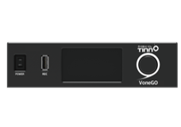
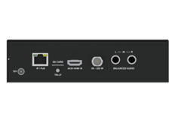
    2. 시스템정보
① 전원 스위치
  < 전면 >
② USB 2.0
③ 2.7인치 LCD Display
④ 메뉴 설정 버튼
① 전원 스위치 : DC Power ON/OFF 스위치
② USB
- 레코딩 지원
③ 2.7인치 LCD Display
- 출력 영상, HDMI/SDI입력 모드, 입력 해상도, 출력 해상도, 오디오 Level Meter 표시
④ 설정 버튼
- IP 설정, 출력 해상도 설정, 인코딩 설정, 오디오 설정에 필요한 버튼
② Ethernet
⑥ SDI 입력
③ SD CARD
  < 후면 >
④ TALLY
① DC POWER
⑤ HDMI 입력
⑦ 오디오 입력

Slide 7
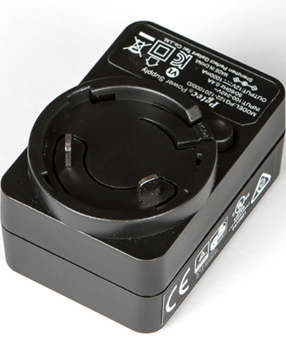
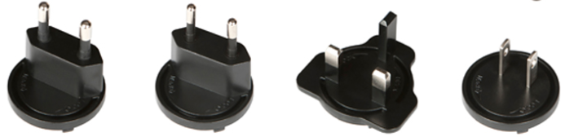
① DC POWER : DC Power 입력 (DC +7 to +18V)
② Ethernet : 이더넷 기가비트 포트 (RJ-45 Connector)
③ SD CARD : Micro SD 레코딩(Micro SD Connector)
    ④ TALLY : 외부 TALLY 제어용 신호(3.5mm Phone Jack)
    ⑤ HDMI 입력 : HDMI 비디오 입력 Port (HDMI Connector)
    ⑥ SDI 입력 : SDI 비디오 입력 Port (BNC Connector)
    ⑦ 오디오 입력 : Balanced 오디오 입력 L/R 2 Port (1/4" Stereo Jack)
    3. 제품 구성
① VoneGO 본체
KC
CE
UK
UL
② AC to DC Adapter
③ 해당 국가에 맞는 AC 플러그 1개

Slide 8
    4. 제품 규격
Video Input
HDMI Input : (HDMI) x 1 - HD : 1080p30/1080p29.97/1080p25/1080p24/1080p23.98/ 1080i60/1080i59.94/1080i50/720p60/720p59.94/720p50 Full HD : 1080p60/1080p59.94/1080p50 UHD : 2160p30
SDI Input : (BNC 75Ω) x 1 - HD : 1080p30/1080p29.97/1080p25/1080p24/1080p23.98/ 1080i60/1080i59.94/1080i50/720p60/720p59.94/720p50 - Full HD : 1080p60/1080p59.94/1080p50
Audio Input
- 2x Balanced Audio (1/4" Stereo Jack)
Video Output
Encoding - H.264, H.265(HEVC)
Stream NDI HX2, NDI HX3, SRT, RTMP
Ethernet : (Gigabit) x 1 - 10M/100M/1000M RJ45 (PoE supported 802.3af)
Recoding
USB PORT : 1x USB 2.0 Type A
SD CARD : 1x Micro SD
Display
2.7” TFT-LCD Display
Electrical
Power Input: DC +7 to +18V
Power Consumption: 6W(max.)
Operation Temperature: 0~45℃
Physical
Dimension: 44(H) X 143.4(W) X 89.9(D), include connector
Weight: 0.42 kg (typ.)

Slide 9
    5. 설정항목 구조
동작상태
메인메뉴
서브메뉴
<INPUT>
세부설정
<INPUT>
1080P 60Hz HDMI
>> MAIN MENU <<
>INPUT
ENCODER
ETHERNET
SYSTEM
- - ESC - -
>> INPUT <<
>VIDEO IN: HDMI
AUDIO IN: HDMI
PATTERN: BLUE
- - ESC - -
>VIDEO IN : HDMI
| > HDMI
| SDI
>AUDIO IN : HDMI
| > HDMI
| SDI
| EXT
> PATTERN: BLUE
| BLACK
| WHITE
| > BLUE
| COLORBAR
세부설정
<ETHERNET>
서브메뉴
<ETHERNET>
서브메뉴
<ENCODER>
세부설정
<ENCODER>
> Mode: Static
| DHCP
| > Static
>> ETHERNET <<
>Mode: Static
IP: 192. 168. 0. 100
SM : 255. 255. 255. 0
GW : 192. 168. 0. 1
- - APPLY - -
- - ESC - -
>> ENCODER <<
>VID CODEC: H264
AUD CODEC: AAC
VID BTR : 5,000 Kbps
AUD BTR : 128 Kbps
VID RES : 1920x1080
VID FPS : 60 fps
VID GOP : 60
VID RC : CBR
- - ESC - -
>VID CODEC: H264
| > H264
| HEVC
> IP: 192. 168. 0. 100
| > 192. 168. 000. 100
> VID BTR : 5,000 Kbps
| 60,000 Kbps (MAX)
| > 5,000 Kbps
| 1,000 Kbps (MIN)
> SM : 255. 255. 255. 0
| > 255. 255. 255. 000
> AUD BTR : 128 Kbps
| 64 Kbps
| 96 Kbps
| > 128 Kbps
| 192 Kbps
| 256 Kbps
> GW : 192. 168. 0. 1
| > 192. 168. 000. 001
> VID RES : 1920x1080
| 3840x2160
| > 1920x1080
| 1280x720
| 1024x576
| 640x360
> VID FPS : 60 fps
| 60 fps (MAX)
| > 60
| 10 fps (MIN)
세부설정
<SYSTEM>
서브메뉴
<SYSTEM>
> VID GOP : 60
| 120 (MAX)
| > 60
| 1 (MIN)
>> LOAD DEFAULT
| YES
|> NO
>> SYSTEM <<
>VERSION: v0.9.1
IP: 192. 168. 0. 100
LOAD DEFAULT
REBOOT
- - ESC - -
> VID RC : CBR
| VBR
| > CBR
| CVBR
>> REBOOT
| YES
|> NO

Slide 10
    6. 설정항목 요약
서브 메뉴 위치 | 설정 항목 | 값 범위 | 기능
INPUT | VIDEO IN | HDMI SDI | 비디오 입력 포트 선택 (*선택 시, 오디오 입력 포트가 적정 입력 포트로 자동 변환됨.)
 | AUDIO IN | HDMI SDI EXT | 오디오 입력 포트 선택
 | PATTERN | BLACK WHITE BLUE COLORBAR | 입력이 없을 시, 표출될 단색 패턴 선택.
ENCODER | VID CODEC | H264 HEVC | 출력 비디오 코덱 방식 선택.
 | VID BTR | 1,000 kbps ~ 60,000 kbps | 출력 비디오 비트 레이트 설정.
 | AUD BTR | 64 Kbps 96 Kbps 128 Kbps 192 Kbps 256 Kbps | 출력 오디오 비트 레이트 설정.
 | VID RES | 3840x2160 1920x1080 1280x720 1024x576 640x360 | 출력 비디오 해상도 설정.
 | VID FPS | 10 fps ~ 60 fps | 출력 비디오 프레임 레이트 설정.
 | VID GOP | 1 ~ 120 | 출력 비디오 키프레임 간격 설정.
 | VID RC | VBR CBR CVBR | 출력 비디오 레이트 컨트롤 설정.
ETHERNET | MODE | DHCP Static | IP 모드 설정.
 | IP | 000. 000. 000. 000 | IP 주소 설정, 0 ~ 255 (Static 모드에서 설정 가능)
 | SM | 000. 000. 000. 000 | 서브넷 마스크 주소 설정, 0 ~ 255 (Static 모드에서 설정 가능)
 | GW | 000. 000. 000. 000 | 게이트 웨이 주소 설정, 0 ~ 255 (Static 모드에서 설정 가능)
SYSTEM | LOAD DEFAULT | YES NO | YES 선택 시 공장 초기화 진행
 | REBOOT | YES NO | YES 선택 시 재부팅 진행

Slide 11

    7. 위치 별 동작 설명
    7.1 동작 상태
입력 해상도 해성
입력 포트 정보
오디오 레벨 메터 표시
1080P 60Hz HDMI
,
,
,
    7.2 전면부 다이얼 조작 설명
오른쪽 회전 | 왼쪽 회전 | 누르기 2초 미만 | 누르기 2초 이상
항목이동 (아래에서 위로) | 항목이동 (위에서 아래로) | 항목 선택 | ESC

Slide 12
    7.3 메인 메뉴
INPUT
서브메뉴
>> INPUT <<
>VIDEO IN: HDMI
AUDIO IN: HDMI
PATTERN: BLUE
- - ESC - -
>> MAIN MENU <<
>INPUT
ENCODER
ETHERNET
SYSTEM
- - ESC - -
ENCODER
서브메뉴
>> ENCODER <<
>VID CODEC: H264
AUD CODEC: AAC
VID BTR : 5,000 Kbps
AUD BTR : 128 Kbps
VID RES : 1920x1080
VID FPS : 60 fps
VID GOP : 60
VID RC : CBR
- - ESC - -
ETHERNET
서브메뉴
>> ETHERNET <<
>Mode: Static
IP: 192. 168. 0. 100
SM : 255. 255. 255. 0
GW : 192. 168. 0. 1
- - APPLY - -
SYSTEM
서브메뉴
>> SYSTEM <<
>VERSION: v0.9.1
IP: 192. 168. 0. 100
LOAD DEFAULT
REBOOT
- - ESC - -

Slide 13
    7.4 INPUT 서브 메뉴 및 설정 항목
>VIDEO IN : HDMI
| > HDMI
| SDI
>> INPUT <<
>VIDEO IN: HDMI
AUDIO IN: HDMI
PATTERN: BLUE
- - ESC - -
>AUDIO IN : HDMI
| > HDMI
| SDI
| EXT
> PATTERN: BLUE
| BLACK
| WHITE
| > BLUE
| COLORBAR
설정 위치 | 기 능
VIDEO IN | -HDMI:HDMI 비디오 입력 -SDI:SDI 비디오 입력
AUDIO IN | -HDMI:HDMI Embedded 오디오 입력 -SDI:SDI Embedded 오디오 입력 -EXT: External 오디오 입력(1/4" Stereo Jack )
PATTERN | -BLACK:비디오 입력이 없을 시, BLACK 영상 송출 -WHITE:비디오 입력이 없을 시, WHITE 영상 송출 -BLUE:비디오 입력이 없을 시, BLUE 영상 송출 -COLORBAR:비디오 입력이 없을 시, COLORBAR 영상 송출

Slide 14
    7.5 ENCODER 서브 메뉴 및 설정 항목
>VID CODEC: H264
| > H264
| HEVC
> VID BTR : 5,000 Kbps
| 60,000 Kbps (MAX)
| > 5,000 Kbps
| 1,000 Kbps (MIN)
>> ENCODER <<
>VID CODEC: H264
AUD CODEC: AAC
VID BTR : 5,000 Kbps
AUD BTR : 128 Kbps
VID RES : 1920x1080
VID FPS : 60 fps
VID GOP : 60
VID RC : CBR
- - ESC - -
> AUD BTR : 128 Kbps
| 64 Kbps
| 96 Kbps
| > 128 Kbps
| 192 Kbps
| 256 Kbps
> VID RES : 1920x1080
| 3840x2160
| > 1920x1080
| 1280x720
| 1024x576
| 640x360
> VID FPS : 60 fps
| 60 fps (MAX)
| > 60
| 10 fps (MIN)
> VID GOP : 60
| 120 (MAX)
| > 60
| 1 (MIN)
> VID RC : CBR
| VBR
| > CBR
| CVBR
설정 위치 | 기 능
VID CODEC | 출력 비디오 CODEC 값 설정.
VUD CODEC | 출력 비디오 CODEC 값 정보. (“AAC”로 고정)
VID BTR | 출력 비디오 비트 레이트 값 설정.
AUD BTR | 출력 오디오 비트 레이트 값 설정.
VID RES | 출력 비디오 해상도 설정.
VID FPS | 출력 비디오 프레임 레이트 설정.
VID GOP | 출력 비디오 키프레임 간격 설정.
VID RC | 출력 비디오 레이트 컨트롤 설정.

Slide 15
    7.6 ETHERNET 서브 메뉴 및 설정 항목
> Mode: Static
| DHCP
| > Static
>> ETHERNET <<
>Mode: Static
IP: 192. 168. 0. 100
SM : 255. 255. 255. 0
GW : 192. 168. 0. 1
- - APPLY - -
- - ESC - -
> IP: 192. 168. 0. 100
| > 192. 168. 000. 100
> SM : 255. 255. 255. 0
| > 255. 255. 255. 000
> GW : 192. 168. 0. 1
| > 192. 168. 000. 001
설정 위치 | 기 능
Mode | IP 설정 방식 선택. Static : 고정 IP 사용 DHCP : 자동 IP 사용
IP | IP 주소 설정. (Static 모드 에서만 사용)
SM | 서브넷 마스크 주소 설정. (Static 모드 에서만 사용)
GW | 게이트 웨이 주소 설정. (Static 모드 에서만 사용)
    7.7 SYSTEM 서브 메뉴 및 설정 항목
>> SYSTEM <<
>VERSION: v0.9.1
IP: 192. 168. 0. 100
LOAD DEFAULT
REBOOT
- - ESC - -
>> LOAD DEFAULT
| YES
|> NO
>> REBOOT
| YES
|> NO
설정 위치 | 기 능
VERSION | 펌웨어 버전 정보 표기
IP | IP 정보 표기
LOAD DEFAULT | 공장 초기화 설정. (YES 선택 시 공장 초기화 진행)
REBOOT | 재부팅 설정. (YES 선택 시 재부팅 진행)

Slide 16
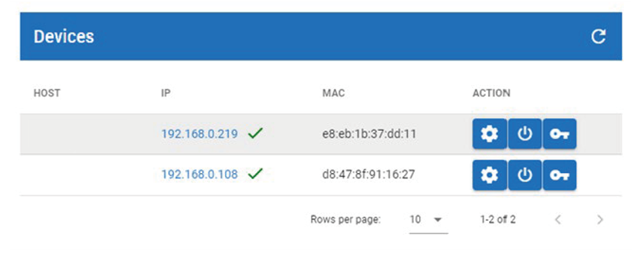
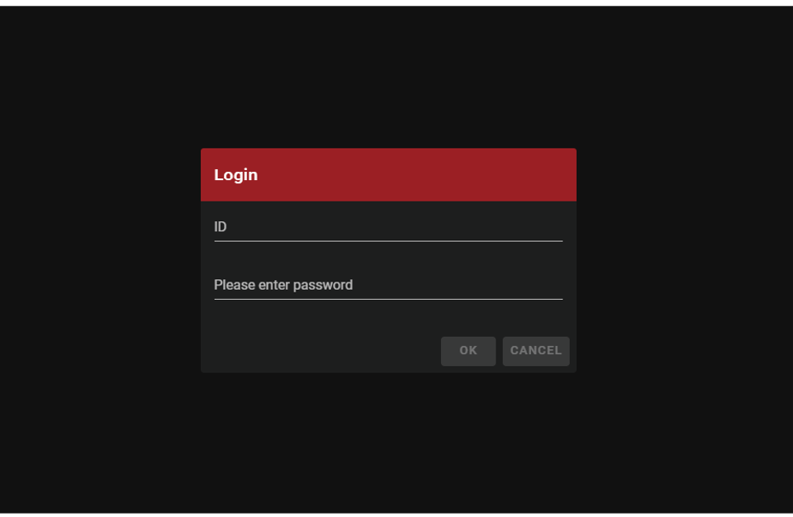
    8. VoneGO 기능 및 설정 개요
■ NDI Finder 기능
NDI Finder를 이용하면 동일 네트워크 내 VoneGO NDI 장치를 검색하고 IP 주소 및 MAC 주소를 확인할 수 있습니다. 또한, 장치의 호스트네임 또는 IP 설정을 변경하고 장치를 재시작할 수 있으며, 웹 서버 비밀번호를 재설정할 수도 있습니다. IP 주소를 클릭하면 웹 서버에 직접 접속할 수 있습니다.
■ 로그인 화면
기본 비밀번호는 [ID: admin / PW: admin] 으로 고정되어 있습니다.

Slide 17
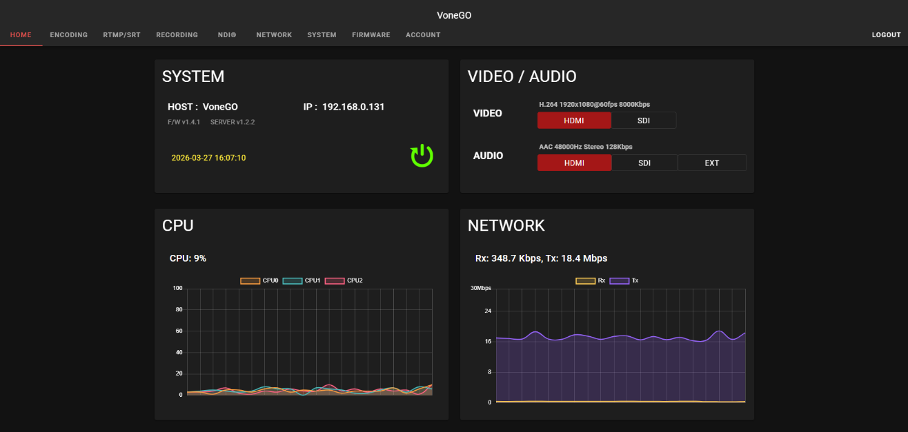
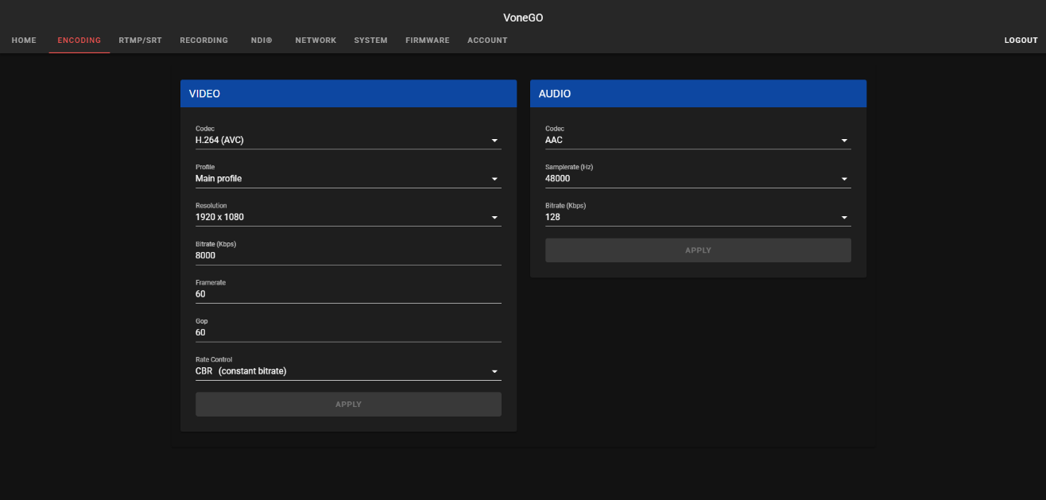
    8. VoneGO 기능 및 설정 개요
■ 모니터링 및 입력 조정
VoneGO 상태를 모니터링하고 비디오 또는 오디오 입력을 조정할 수 있습니다.
현재 시간 및 전원 재부팅 버튼이 있습니다.
■ 비디오 및 오디오 인코딩 설정
비디오 및 오디오 인코딩 설정 메뉴를 선택할 수 있습니다.

Slide 18
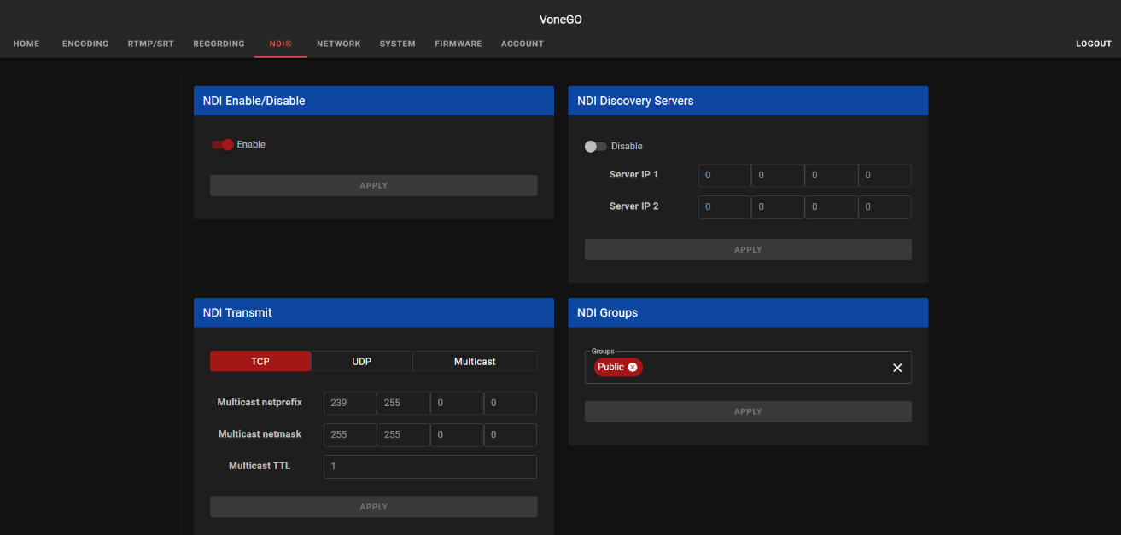
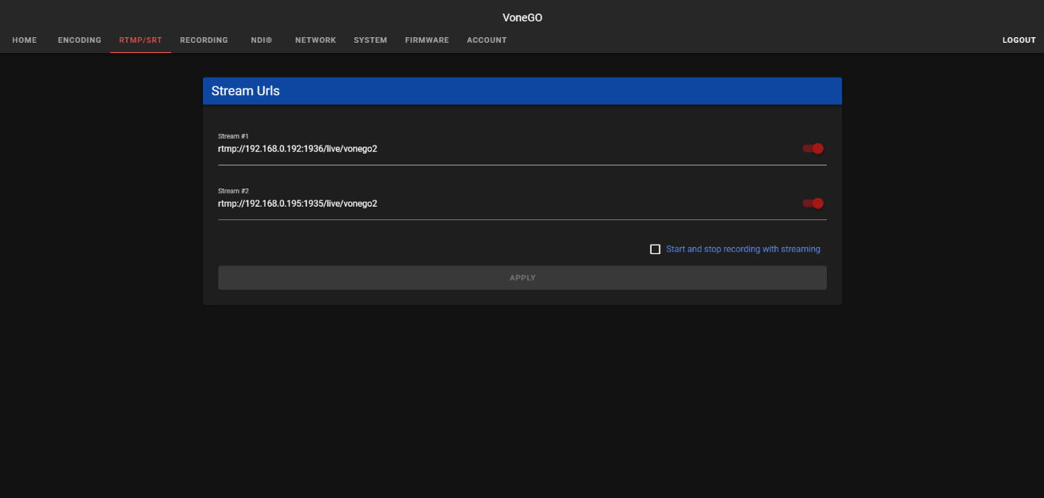

    8. VoneGO 기능 및 설정 개요
■ NDI 표준 준수 기능
VoneGO는 NDI 표준에 따른 기능과 설정을 지원합니다.
■ 동시 스트리밍 지원
최대 두 개의 스트리밍 주소를 입력하여 RTMP 또는 SRT 스트리밍을 동시에 시작할 수 있습니다.
스트리밍 주소를 입력 후 오른쪽 버튼을 클릭 후
APPLY를 선택 시 스트리밍 송출됩니다.
2개의 스트리밍은 같은 영상 및 생방송만 가능하며, 2개
입력 값이 다른 스트리밍은 작동하지 않습니다.
예)유튜브 및 인터넷방송과 같이, 같은 입력 값을 송출할 수 있습니다.
두 군데로 송출이 가능합니다.
* start and stop recording with streaming : 스트리밍 시작시 녹화가 되게하는 기능입니다.

Slide 19
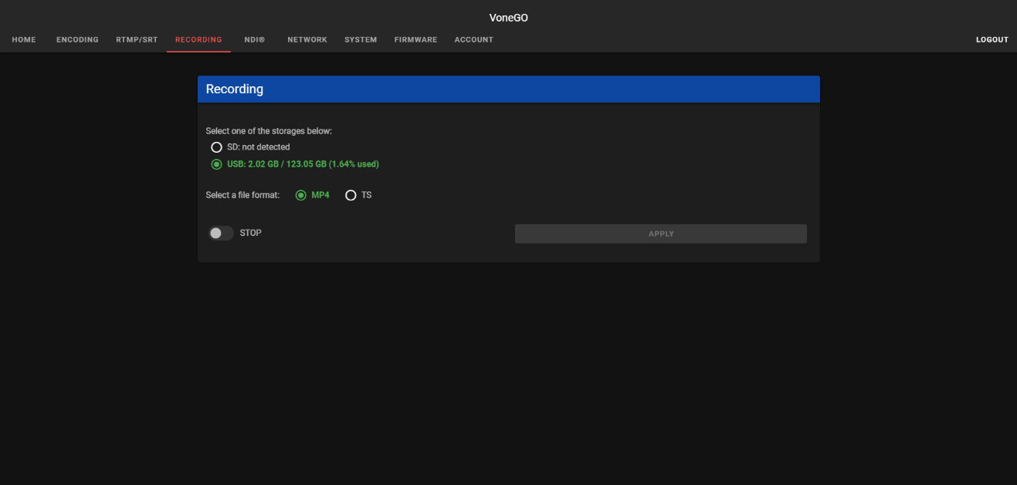
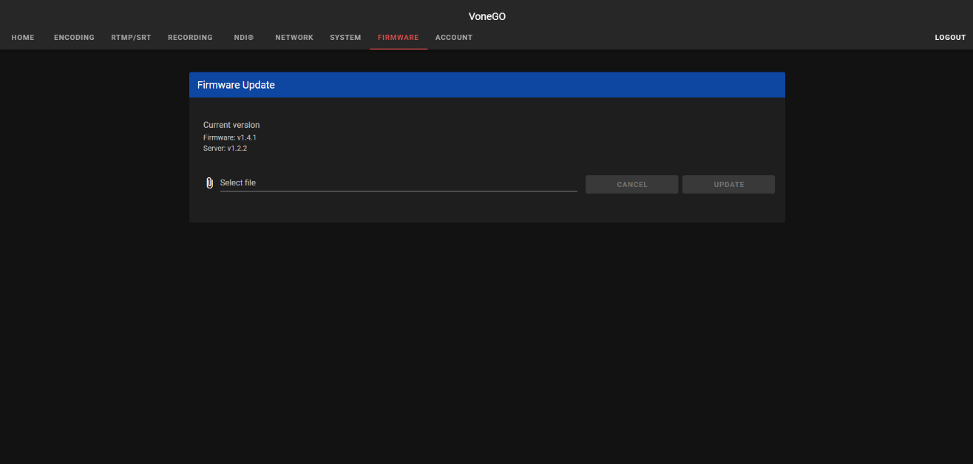
    8. VoneGO 기능 및 설정 개요
■ 영상 녹화 및 저장
MP4 or ts 형식의 비디오 파일을 USB 또는 SD 카드의 저장 공간에 녹화할 수 있으며, 동일 네트워크 내에서 SAMBA를 이용해 USB에 저장된 파일을 PC로 복사할 수 있습니다. \\192.168.0.131
주의: 녹화중 녹화를 종료하실 때에는 UI 또는 ENCODER에서 STOP을 누르고
APPLY 적용 후 종료해야 합니다. 전원을 강제 종료할 시, 녹화가 끊길 수 있습니다.
Ts 를 권장드립니다!
■ 디바이스 설정 변경
장치의 이름을 변경하거나 IP 주소 및 기타 설정을 다시 구성할 수 있습니다.

Slide 20
    8. VoneGO 기능 및 설정 개요
■ 펌웨어 업데이트
최신 펌웨어를 다운로드하고 업데이트할 수 있습니다.

Slide 21
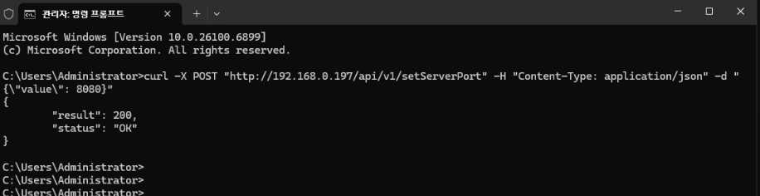

    8. VoneGO 기능 및 설정 개요
■ VoneGO 웹페이지 80포트 변경법
명령창 cmd 에
curl -X POST "http://192.168.0.197/api/v1/setServerPort" -H "Content-Type: application/json" -d "{\"value\": 8080}"
ex) curl -X POST "http://보내고ip/api/v1/setServerPort" -H "Content-Type: application/json" -d "{\"value\": 변경할포트}"
를 치시면 아래처럼 200 ok라고 뜨시면 포트가 변경된겁니다 .
적용된후 보내고는 재부팅 후 보내고 ip:8080 으로 들어가지게 됩니다.
재부팅이 된후 -> ip:8080 로 들어가지시면 완료입니다. .
참고) LCD 메뉴의 "SYSTEM/LOAD DEFAULT"를 통해 설정된 IP 목록을 초기화할 수 있습니다.
Fw- 1.4.1_1.2.2 srv 버전 이후로 가능합니다.

Slide 22
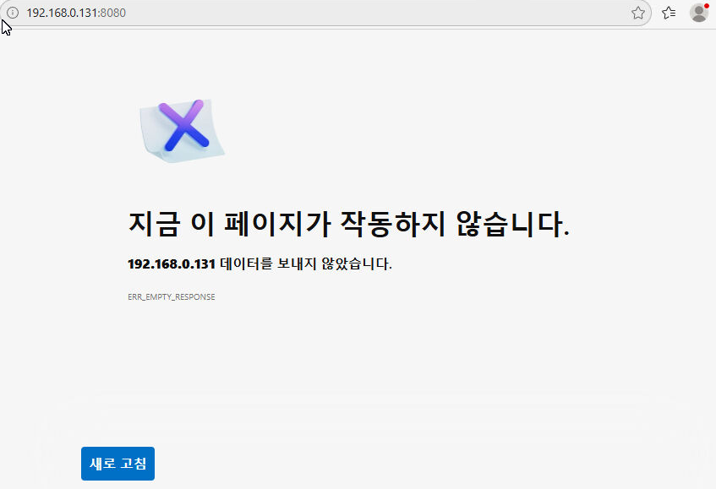
    8. VoneGO 기능 및 설정 개요
■ VoneGO 접근제어 관리자 ip만 접근되게 하는방법
(아래의 예는 VoneGO의 IP가 192.168.0.66이라 가정한 경우입니다.)
cmd명령창
GET "/api/v1/whitelist"
: VoneGO의 웹 접근 허용 IP 목록을 얻어옴 어떤 ip가 허용되어있나 확인용
: curl http://192.168.0.66/api/v1/whitelist
curl "http://192.168.0.131/api/v1/whitelist"
: 빈 배열은 모든 IP에 대해서 허용을 의미함
POST "/api/v1/whitelist"
: VoneGO의 웹 접근 허용 IP 목록을 설정
: 배열 문자 [ ] 안에 다수의 허용 IP 문자열을 지정
: IP 문자열로 개별 IP, wildcard(예: 192.168.0.*), CIDR(예: 192.168.0.0/24) 형식 지정 가능
: curl -X POST "http://192.168.0.66/api/v1/whitelist" -H "Content-Type: application/json" -d "{ \"whitelist\": [\"192.168.0.*\"] }"
: curl -X POST "http://192.168.0.131/api/v1/whitelist" -H "Content-Type: application/json" -d "{ \"whitelist\": [\"192.168.0.*\", \"192.168.1.66\"] }"
curl -X POST "http://192.168.0.131/api/v1/whitelist" -H "Content-Type: application/json" -d "{ \"whitelist\": [\"192.168.0.199\", \"192.168.1.66\"] }"
curl -X POST "http://192.168.0.131/api/v1/whitelist" -H "Content-Type: application/json" -d "{ \"whitelist\": [\"192.168.0.199\", \"192.168.1.66\"] }"
curl -X POST "http://192.168.0.131/api/v1/whitelist" -H "Content-Type: application/json" -d "{ \"whitelist\": [\"192.168.0.199\", \"192.168.1.66\",\"192.168.0.159\"] }"
참고) LCD 메뉴의 "SYSTEM/LOAD DEFAULT"를 통해 설정된 IP 목록을 초기화할 수 있습니다.
Fw- 1.4.1_1.2.2 srv 버전 이후로 가능합니다.
참고) LCD 메뉴의 "SYSTEM/LOAD DEFAULT"를 통해 설정된 IP 목록을 초기화할 수 있습니다.
Fw- 1.4.1_1.2.2 srv 버전 이후로 가능합니다.

Slide 23
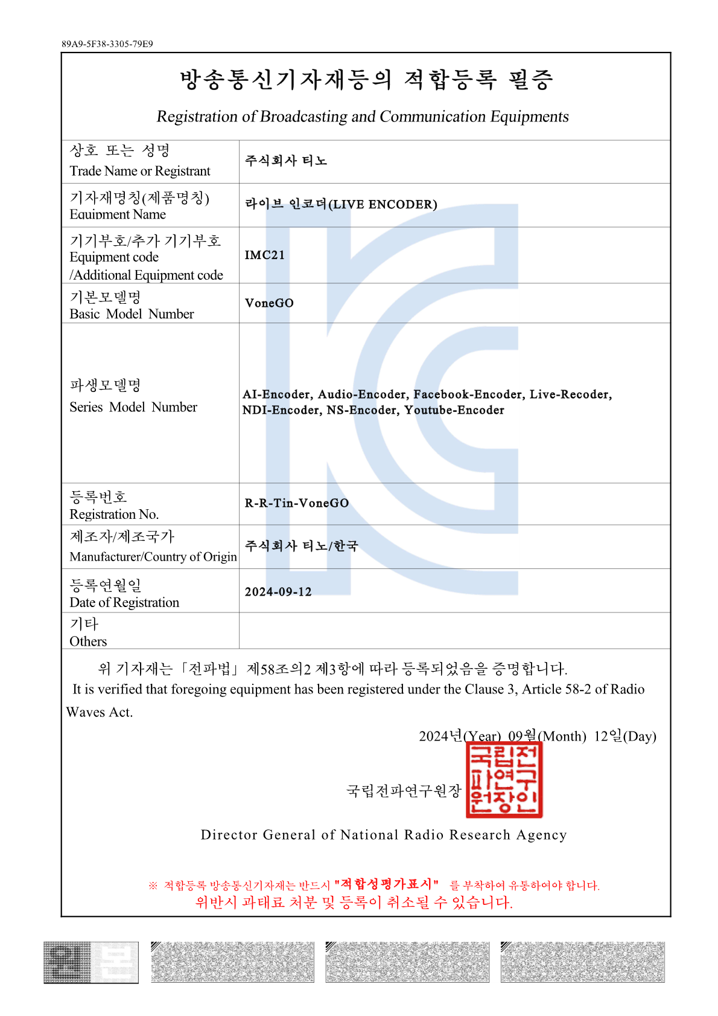
    9. 방송통신기자재등의 적합등록 필증

Slide 24
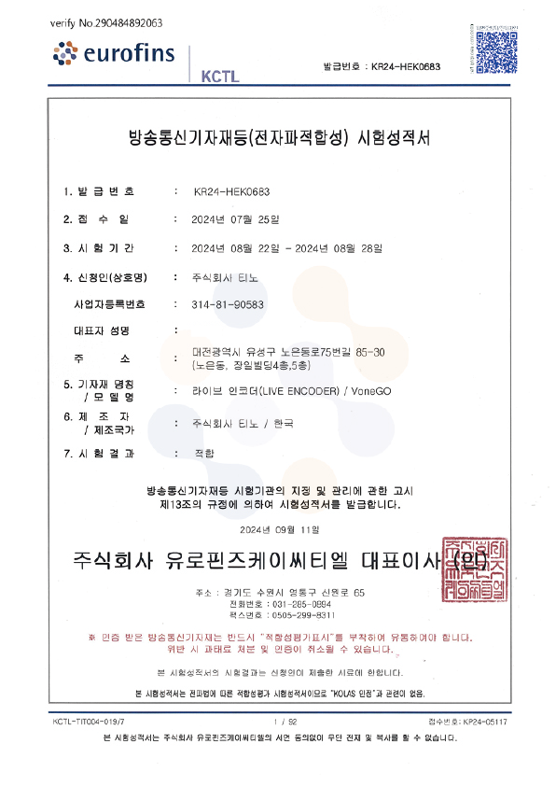
    9.1 방송통신기자재 시험성적서

Slide 25



